Slide 1

Московский институт электроники и математики им. А.Н. Тихонова
Департамент электронной инженерии
Разработка прототипа системы сбора данных и обработки сигналов, поступающих от въезда на парковку
Романенков Николай, МИВ191
Коноплева Анна, МИВ191
Москва, 2019

Slide 2

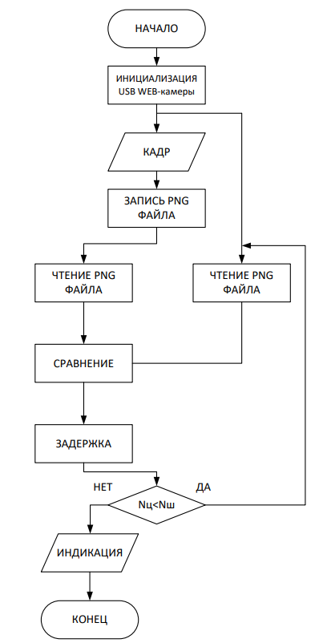
Алгоритм работы

Slide 3
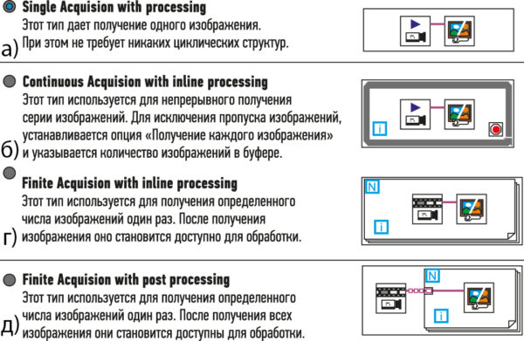
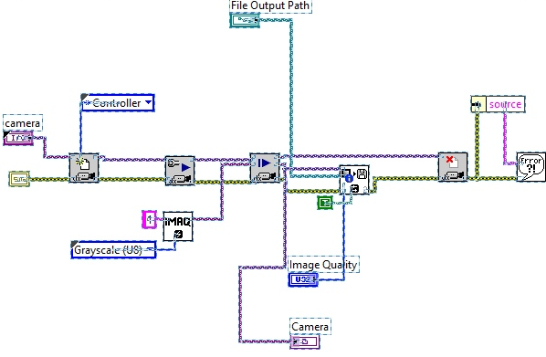
Система сбора данных с камеры
NI IMAQ Vision:
IMAQdx Open Camera VI

Slide 4
Система сбора данных с камеры
IMAQdx Configure Grab VI настраивает и запускает захват изображений или видео потока
IMAQ Create резервирет в памяти компьютера место для временного хранения кадров изображения
IMAQdx Snap2 осуществляет настройку, запуск, получение текущего изображение с камеры.
IMAQ Write Image And Vision Info File 2 позволяет записать изображение в файл с расширением PNG
IMAQdx Close Camera VI останавливает процесс получения изображения, освобождает ресурсы, связанные с получением изображения, и закрывает сеанс выбранной камеры

Slide 5
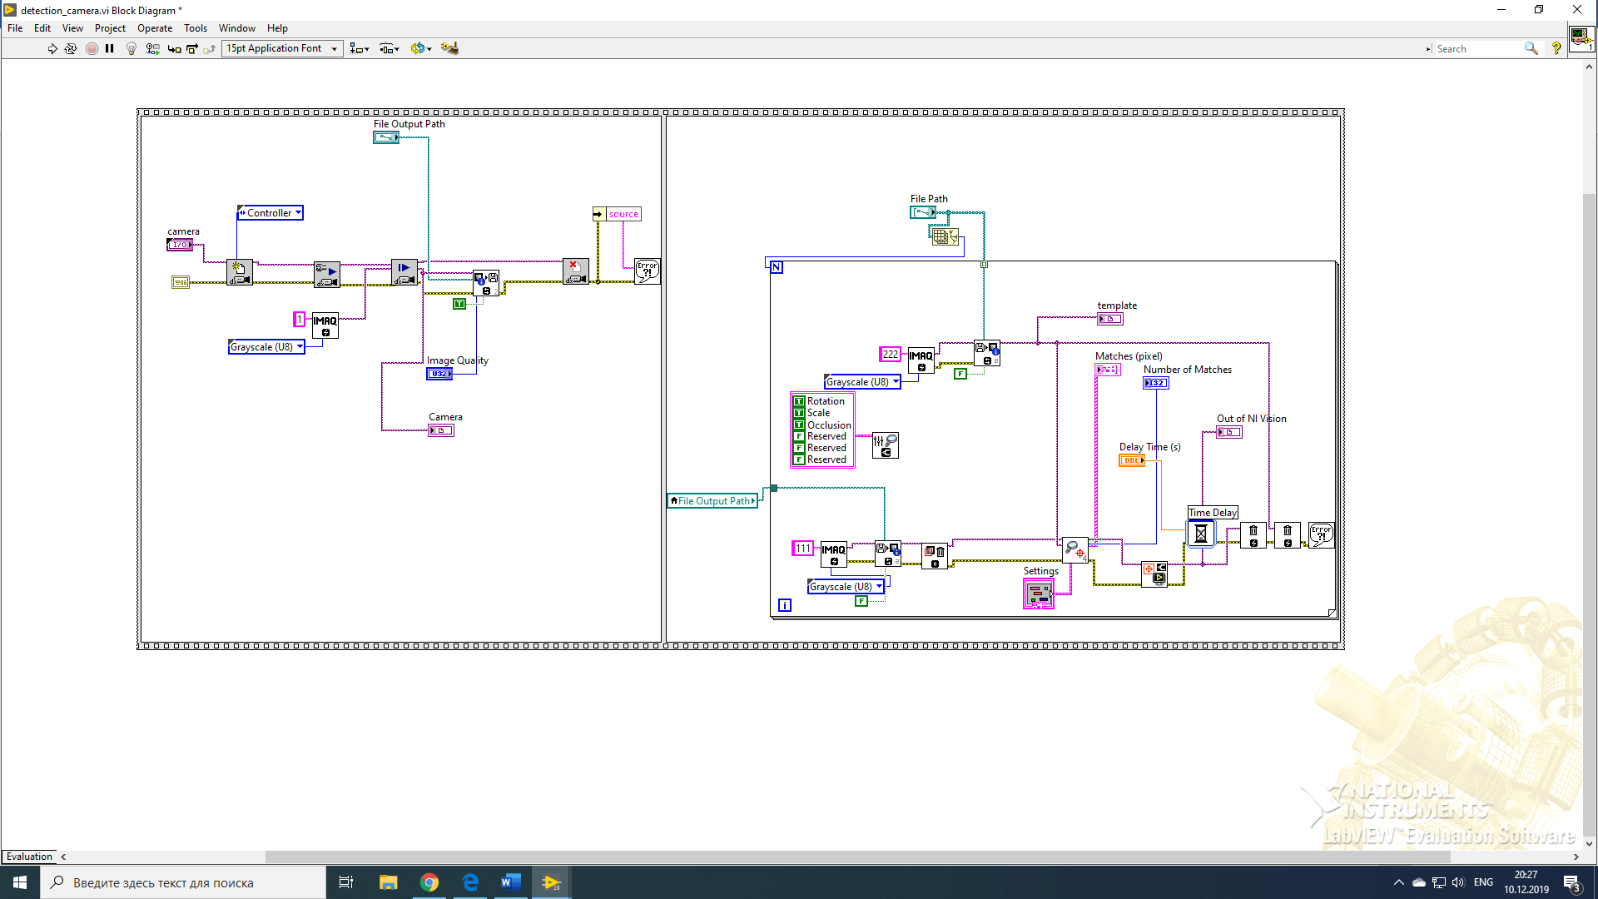
Выделение объекта
IMAQ Read Image And Vision Info File 2 считываетфайл изображения и дополнительная информация, сохраненная с изображением
IMAQ Clear Overlay очищает изображение от других наложенных на него изображений
IMAQ Setup Match Geometric Pattern 2 Настройки для Geometric Pattern

Slide 6
Выделение объекта
IMAQ Find Pattern 4 производится поиск изображения шаблона на площади изображения, полученного с камеры (только восьмибитные изображения!)
Overlay Geometric Pattern Matching Results на изображении, полученном с камеры, выделяется область, соответствующая границам шаблона. (Examples)
IMAQ Dispose производится удаление изображения и освобождается пространство, которое оно занимает в памяти

Slide 7
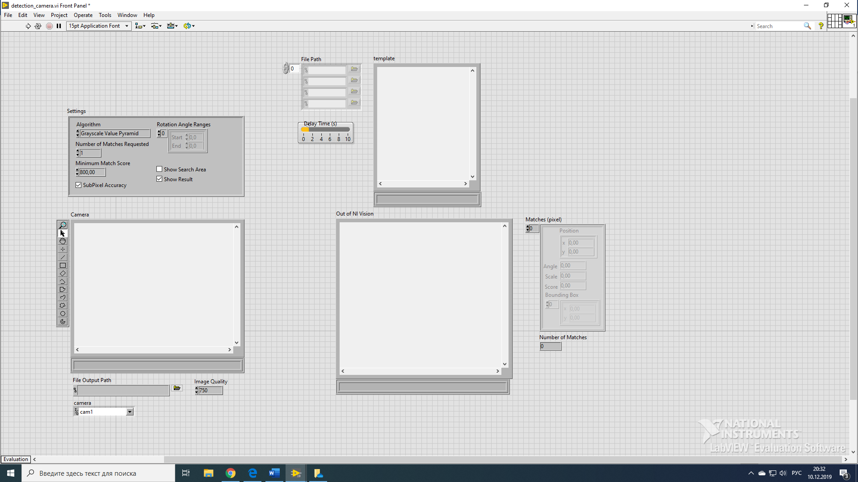
Передняя панель

